Slide 1
软件安全
第3章
电子科技大学信息与软件工程学院

Slide 2
第2章 软件逆向与安全测试
2.1. 汇编基础
2.2. 逆向工程
2.3 安全测试

Slide 3
为什么需要逆向工程？
开发的问题
软件的问题
软件的分析

Slide 4
为什么需要逆向工程？
开发的问题
软件测试是否能发现所有异常？
缓冲区溢出：程序“正常”运行，却遭到了非授权滥用
软件的问题
软件的分析

Slide 5
为什么需要逆向工程？
开发的问题
软件的问题
流程进行屏蔽或更改，比如：软件的弹窗、软件代码的少量改写
软件的分析

Slide 6
为什么需要逆向工程？
开发的问题
软件的问题
软件的分析
对病毒文件，恶意软件等进行分析，试探并找到软件的运行流程，甚至反向分析出软件的源代码

Slide 7
主要学习的内容
逆向工程涉及到较多的知识：X86/X64汇编语言、逆向工具、软件工程等，在本课程，由于课时有限，聚焦于32位Windows软件的逆向工程

Slide 8
软件逆向的概念
将可执行程序反汇编，通过分析反
汇编代码来理解代码功能，然后用
高级语言重新描述这段代码，逆向
分析原始软件的思路，这个过程就
称作逆向工程（Reverse
Engineering），有时也简单地称
作逆向（Reversing）

Slide 9
软件逆向与正常运行软件的区别
正常运行软件
高级语言程序
汇编代码
机器指令
软件逆向
机器指令
汇编代码
代码流程

Slide 10
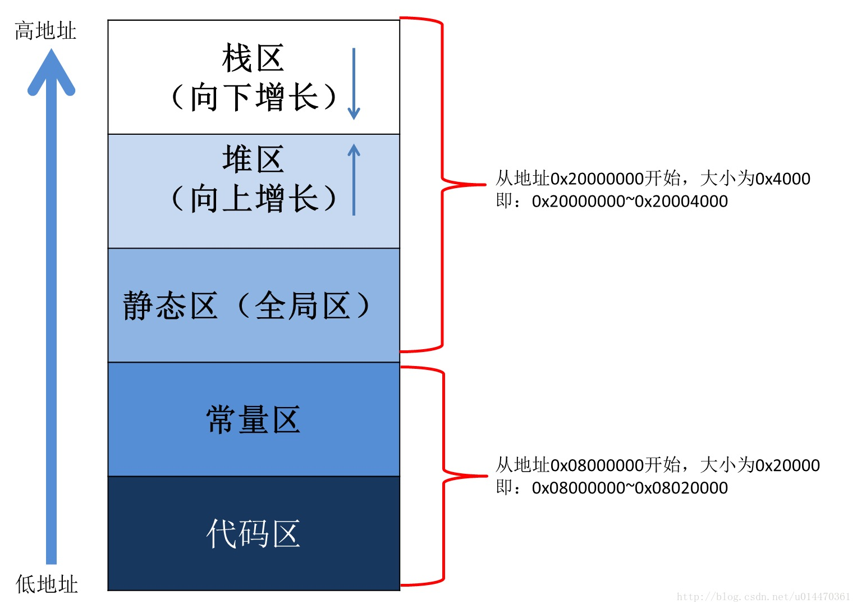
堆(Heap)
……
堆的增长方向
内存高地址
堆栈段
栈(stack)
内存递减方向
栈的增长方向
数据段
非初始化数据段(BSS)
初始化数据段
文本（代码）段
代码段
系统DLL
内存低地址
PEB&TEB
0x7FFFFFFF
内核数据代码
0x80000000

Slide 11
反汇编流程
步骤一：.exe→程序运行时内存镜像→反编译汇编代码
步骤二：反编译汇编代码→代码流程
本课程讨论

Slide 12
汇编基础
处理器基础
X86处理器包括三个主要工作模式：保护模式、实模式和系统管理模
式，以及一个子模式：虚拟8086模 式

Slide 13
实模式（Real-Address Mode）
实现的是早期的Intel处理器的编程环境，在实模式下，内存寻址方式和8086相同，由16位段寄存器的内容乘以16（10H）当做段基地址，加上16位偏移地址形成20位的物理地址，最大寻址空间1MB，最大分段64KB。可以使用32位指令。32位的x86 CPU用做高速的8086。在实模式下，寻址范围受限，另外，没有分段保护

Slide 14
保护模式（Protected Mode）
是一种80286系列和之后的x86兼容CPU操作模式。保护模式有一些新的特色，设计用来增强多工和系统稳定度，像是内存保护，分页系统，以及硬件支援的虚拟内存。大部分的x86架构操作系统都在保护模式下运行，包含 Linux、FreeBSD、以及微软Windows2.0及之后版本。在保护模式下，所有的指令和特性都是可用的。程序按照分段方式使用内存独立区域，处理器对程序使用内存范围进行限制

Slide 15
系统管理模式（System Management Mode）
系统管理模式（SMM）向操作系统提供了诸如电源管理和系统安全等功能的机制。这些功能通常由计算机制造商实现，他们为了一个特定的系统设置而定制处理器

Slide 16
虚拟8086模式（Vitual-8086 Mode）保护模式下，处理器可以在一个安全环境中，直接执行实地址模式软件，如MS-DOS程序。换句话说，如果一个程序崩溃了或是试图向系统内存区域写数据，都不会影响同一时间内执行的其他程序。现代操作系统可以同时执行多个独立的虚拟8086会话

Slide 17
基本执行环境
地址空间
在32位保护模式下，一个任务或程序最大可以寻址4GB的线性地址空间。从P6处理器开始, 一种被称为扩展物理寻址( extended physica1 addressing)的技术使得可以被寻址的物理内存空间增加到64GB。与之相反，实地址模式程序只能寻址1MB空间。如果处理器在保护模式下运行多个虚拟8086程序，则每个程序只能拥有自己的1MB内存空间

Slide 18
寄存器
寄存器直接位于CPU内的高速存储位置，其设计的访问速度远高于传统存储器。例如，ECX保存循环计数，用于循环控制语句设计中

Slide 19
序号 | 名称 | 类别
1 | EAX | 32位通用寄存器
2 | EBX | 32位通用寄存器
3 | ECX | 32位通用寄存器
4 | EDX | 32位通用寄存器
5 | EBP | 32位通用寄存器
6 | ESP | 32位通用寄存器
7 | ESI | 32位通用寄存器
8 | EDI | 32位通用寄存器
9 | EFLAGS | 处理器状态标志寄存器
10 | EIP | 指令指针寄存器
11 | CS | 段寄存器
12 | SS | 段寄存器
13 | DS | 段寄存器
14 | ES | 段寄存器
15 | FS | 段寄存器
16 | GS | 段寄存器

Slide 20
通用寄存器
通用寄存器主要用于算数运算和数据传输
32位 | 16位 | 8位（高） | 8位（低）
EAX | AX | AH | AL
EBX | BX | BH | BL
ECX | CX | CH | CL
EDX | DX | DH | DL
ESI | N/A | N/A | N/A
EDI | N/A | N/A | N/A
EBP | N/A | N/A | N/A
ESP | N/A | N/A | N/A

Slide 21
寄存器的特殊用法
乘除指令默认使用EAX。它常被称为扩展累加器寄存器
CPU默认使用ECX为循环计数器
ESP用于寻址堆栈。通常被称为扩展堆栈指针寄存器
ESI和EDI用于高速存储器传输指令，有时也被称为扩展源变址寄存器和扩展目的变址寄存器
EBP被用来引用堆栈中的函数参数的局部变量。它常被称为扩展帧指针寄存器

Slide 22
指令指针（EIP）包含下一条将要执行指令的地址。某些机器指令能控制EIP，使得程序分支转向到一个新位置。
EFLAGS寄存器包含了独立的二进制位，用于控制CPU的操作，或是反映一些CPU操作的结果。有些指令可以测试和控制这些单独的处理器标志位。
程序能够通过设置EFLAGS寄存器中的单独标志位来控制CPU的操作，比如，方向标志位和中断标志位

Slide 23
状态标志位反映了CPU执行的算术和逻辑操作的结果。包括：溢出位、符号位、零标志位、辅助进位标志位、奇偶校验位和进位标志位。如下：
CF：进位标志位，与目标位置相比，无符号算术运算结果太大时，设置该标志位；
OF：溢出标志位：与目标位置相比，有符号算术运算结果太大或太小时，设置该标志位；
SF：符号标志位：算术或逻辑操作产生负结果时，设置该标志位；

Slide 24
ZF：零标志位：算术或逻辑操作产生的结果为零时，设置该标志位；
AC：辅助进位标志位：算术操作在8位操作数中产生了位3向位4的进位时，设置该标志位；
PF：奇偶校验标志位：结果的最低有效字节包含偶数个1时，设置该标志位，否则，清除该标志位。该标志位用于进行错误检测

Slide 25
定义数据
数据定义的语法如下：
[name] directive initializer[,initializer]…
伪指令：可以是BYTE、WORD、DWORD、SBYTE、SWORD等
分配给变量的可选名字必须遵守标识符规范

Slide 26
伪指令 | 用法 | 伪指令 | 用法
DB | 8位 整数 | DQ | 64位整数或实数
DW | 16位整数 | DT | 定义80位（10字节）整数
DD | 32位整数或实数

Slide 27
数据定义例
例如：
Value1 BYTE ‘A’;字符常量
在定义中可使用DUP操作符。DUP操作符使用一个整数表达式作为计数器，为多个数据项分配存储空间。例如：
BYTE 20 DUP(？);20个字节，非初始化

Slide 28
数据指令
在逆向工程中，要读懂反编译的汇编指令，需要对指令系统进行熟悉。由于汇编指令系统较为复杂，这里仅针对常见逆向工程所需指令类型进行介绍

Slide 29
数据传送
将数据通过寻址，取出源操作数，并存入目标操作数，或进行交换操作。其中，源操作数及目标操作数可位于寄存器或存储单元。典型的数据传送指令是MOV及MOVX指令

Slide 30
MOV指令
将源操作数复制到目标操作数。语法：
MOV dest, source
主要形式：
MOV reg, reg
MOV mem, reg
MOV reg, mem
例：
MOV AX,80h

Slide 31
MOVZX指令
将源操作数复制到目的操作数，并对目的操作数0扩展到16位或32位
主要形式：
MOVZX reg32, reg/mem8
MOVZX reg32, reg/mem16

Slide 32
例：
若变量var1内存二进制为：10001111b，则：
movzx ax, var1;AX=0000000010001111b

Slide 33
运算指令
运算指令涉及到的汇编指令较多，这里仅举例说明，遇到逆向中的汇编指令，可进一步查阅参考书籍

Slide 34
INC和DEC指令：寄存器或内存操作数加1和减1。例如：
inc ax;ax+1
inc myWord;myWord+1
dec ax;ax-1
ADD指令：将长度相同的源操作数和目的操作数进行相加操作。例如：
ADD eax, var1

Slide 35
SUB指令：从目的操作数中减去源操作数。例如：
sub eax,var1;
PTR运算符：用来重写一个已经被声明过的操作数的大小类型。例如：
设：myDouble为：DWORD类型，取值为12345678h，代码中，Mov ax, mydouble将出错，因为两个操作数大小不一致。
更改为：
mov ax, WORD PTR myDouble即可实现将变量myDouble的低16位5678h送入ax

Slide 36
LENGTHOF运算符：计算数组中元素的个数。例如：
对如下数组定义：
array1 WORD 30 DUP(?),0,0，表达式：LENGTHOF array1返回的值为32。
SIZEOF运算符：SIZEOF运算符返回值等于LENGTHOF与TYPE返回值的乘积。
OFFSET运算符：返回数据标号的偏移量。这个偏移量按字节计算，表示的是该数据标号距离数据段起始地址的距离。
例如：mov esi, OFFSET bVal

Slide 37
流程控制
间接寻址
任何一个32位通用寄存器加上括号就能构成一个间接操作数。寄存器中存放的是数据的地址。
例如：
mov esi OFFSET byteVal
mov al,[esi]

Slide 38
跳转/循环指令
JMP：无条件跳转到目标地址，语法：
JMP destination，例如：
top:
…
jmp top
LOOP：按照ECX计数器循环，将程序块重复特定次数。例如：
mov ax, 0
mov ecx, 5
L1:inc ax
loop L1

Slide 39
条件处理
TEST指令：在两个操作数的对应位之间进行AND操作，并根据运算结果设置符号标志位、零标志位和奇偶标志位。例如：
测试AL寄存器的位0和位3是否置1，指令如下：
test al,00001001b
CMP指令：测试目的操作数与源操作数的差，两个操作数值不变，影响结果标志位，可结合TEST和CMP指令。例如：
cmp eax, 5
je L1；如果相等则跳转

Slide 40
过程
过程是实现执行操作的语句集合，可被程序在其他位置通过call指令进行调用，实现特定功能。
在过程实现中，需要实现相关通用寄存器、指令寄存器EIP的保存和重定向。重要的操作是栈操作。定义过程伪指令PROC，关键指令包括：CALL、RET、PUSH和POP

Slide 41
PROC：由返回语句结束的已命名的语句块。例如：
sample PROC
…
ret
sample ENDP
PUSH：32位入栈操作把栈顶指针减4，再将数值复制到栈顶指针指向的堆栈位置

Slide 42
POP：32位入栈操作从堆栈删除数据，数值弹出后，栈顶指针加4，指向堆栈中下一个最高位置
CALL：调用一个过程，处理器从新的内存地址开始执行。例如：
call MySub
RET:执行时，栈顶值弹出到EIP，以返回到调用者下一条语句继续执行

Slide 43
Windows内存分配与管理
Win32的内存API分类
虚拟内存管理
堆管理
内存映射文件管理

Slide 44
虚拟内存管理
适用于管理较大块的内存
内存分配方式
调用虚拟内存API分配内存时，可以指定为保留内存，而不是立即分配内存
真正要用内存时，就可以在保留的内存块中分配一块小的内存，而不需要立刻提交许多不必要内存

Slide 45
堆管理
Win32堆
是进程的一块保留地址空间，它只属于进程（Win32进程有全局堆和局部堆之分）

Slide 46
堆操作
使用缺省堆
Win32进程缺省堆大小为1MB
获取句柄：
调用函数GetProcessHeap()，返回缺省堆的句柄
序列化
避免同一进程中的多个线程同时“争夺”同一内存地址
Notes:
任一时刻只有一个线程在缺省堆上分配或释放内存

Slide 47
堆操作
创建新堆
HANDLE HeapCreate(
DWORD flOptions,
SIZE_T dwInitialSize,
SIZE_T dwMaximumSize );
创建堆选项
创建堆初始大小
创建堆最大尺寸

Slide 48
堆选项
flOptions 表示对堆的操作如何进行
取值范围
0,HEAP_NO_SERIALIZE
HEAP_GENERATE_EXCEPTIONS
HEAP_CREATE_ENABLE_EXECUTE
默认情况下，对堆的访问会依次进行，多个线程会从同一个堆中分配释放内存，堆数据不被破坏
多线程情况下，尽量避免使用HEAP_NO_SERIALIZE
如果想在堆中放可执行代码，必须使用 HEAP_CREATE_ENABLE_EXECUTE

Slide 49
分配堆内存
HeapAlloc(hHeap,dwFlags,dwBytes)
HeapALloc是从堆上分配一块内存，且分配的内存是不可移动的（即如果没有连续的空间能满足分配的大小，程序不能将其他零散的 空间利用起来，从而导致分配失败）

Slide 50
dwFlags
dwFlags：堆分配选项
HEAP_NO_SERIALIZE：可忽略。默认为堆是序列化的
HEAP_ZERO_MEMERY：指明分配的内存将会被初始化为0
dwBytes：分配的空间大小，单位为Byte

Slide 51
软件逆向的原理
启动函数
函数
数据
面向对象特性

Slide 52
启动函数
在编写Win32应用程序的时候，都必须在源码里实现一个WinMain函数
Windows程序的执行并不是从WinMain函数开始，首先被执行的是启动函数的相关代码
Notes:
Visual C++配有C运行库的源代码，可以在crt\src\crt0.c文件中找到启动函数的源代码。用于控制台程序的启动代码存放在crt\src\wincmdln.c中
GetStartupInfo(&StartupInfo);
Int nMainRetVal = WinMain(GetModuleHandle(NULL), NULL, pszCommandLineAnsi, (StartupInfo.dwFlags&STARTF_USESHOWWINDOW)?StartupInfo.wShowWindow:SW_SHOWDEFAULT);

Slide 53
函数
函数的识别
call指令
call指令与跳转指令功能类似。不同的是，call指令保存返回信息，即将其之后的指令地址压入栈顶单元，当遇到ret指令时返回这个地址。
ret指令
用于结束函数的执行

Slide 54
例3-1
C语言代码
int Add(int x,int y);
int main()
{
int a=5,b=6;
Add(a,b);
return 0;
}
int Add(int x,int y)
{
return (x+y);
}

Slide 55
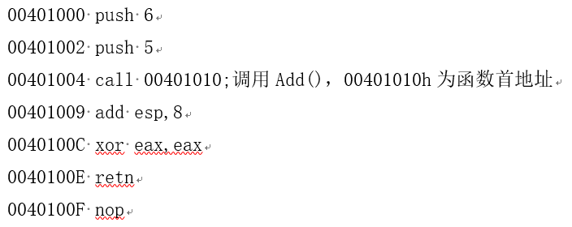
反汇编结果

Slide 56
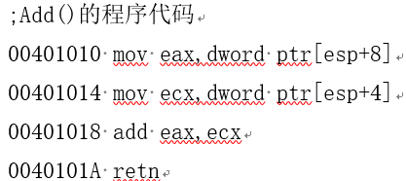
反汇编结果

Slide 57
函数的参数
栈方式
寄存器方式
通过全局变量

Slide 58
栈方式
后进先出”的存储区
栈顶指针esp指向栈中第1个可用的数据项
通过通用寄存器的数据来描述栈
EBP：栈底指针
ESP：栈顶指针
EIP：下一步执行命令的地址

Slide 59
调用过程
在调用函数时，调用者依次把参数压入栈，然后调用函数。函数被调用以后，在栈中取得数据并计算。函数计算结束以后，由调用者或函数本身修改栈，使栈恢复原样（即平衡栈数据）

Slide 60
常用的调用约定
约定类型 | __cdecl | pascal | stdcall | fastcall
参数传递 顺序 | 从右至左 | 从左到右 | 从右到左 | 使用寄存 器和栈
平衡栈者 | 调用者 | 子程序 | 子程序 | 子程序
允许使用 VARARG | 是 | 否 | 是

Slide 61
局部变量存取方式
调用者将函数执行完毕时应返回的地址、参数压入栈；
函数使用“ebp指针+偏移量”对栈中的参数进行寻址并取出，完成操作；
函数使用ret或retf指令返回。此时，CPU将eip设置为栈中保存的地址，并继续执行。

Slide 62
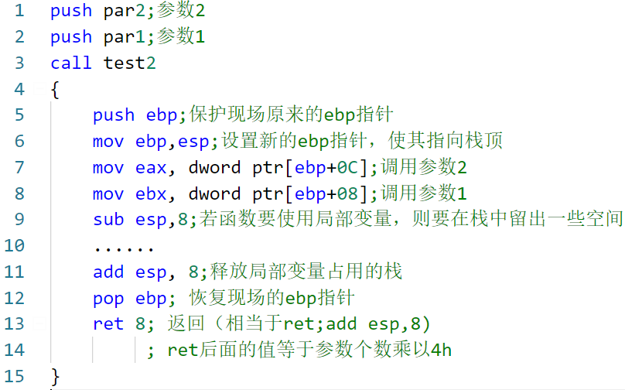
例3-2
按stdcall约定调用

Slide 63
函数栈示意图
……
参数2
参数1
返回地址
保存的ebp
局部变量1
局部变量2
……
K
起始堆栈
K-04h
ebp+Ch
K-08h
ebp+8h
K-0Ch
ebp+4h
K-10h
ebp+0h
K-14h
ebp-4h
K-18h
ebp-8h
esp
当前esp指针

Slide 64
编译器优化方式
VC6.0里将优化选项设置为“Maximize Speed”
优化方式
直接通过esp对参数进行寻址

Slide 65
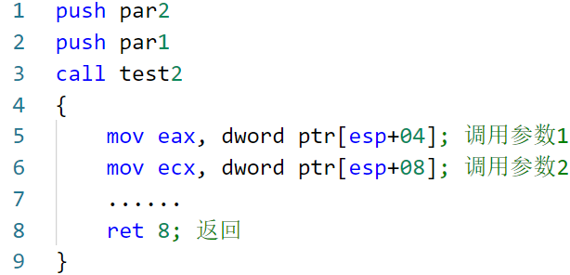
例3-3
K
……
参数2
参数1
返回地址
K-04h
esp+8h
K-08h
esp+4h
K-0Ch
esp

Slide 66
利用寄存器传递参数
绝大多数编译器提供商都在不对兼容性进行声明的情况下遵循相应的规范，即Fastcall规范
Microsoft Visual C++编译器方式
左边的2个不大于4字节的参数分别放在ecx和edx寄存器中
其余参数仍然按从右到左的顺序压栈

Slide 67
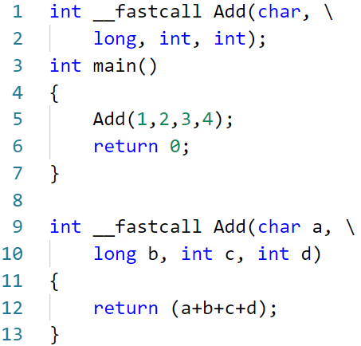
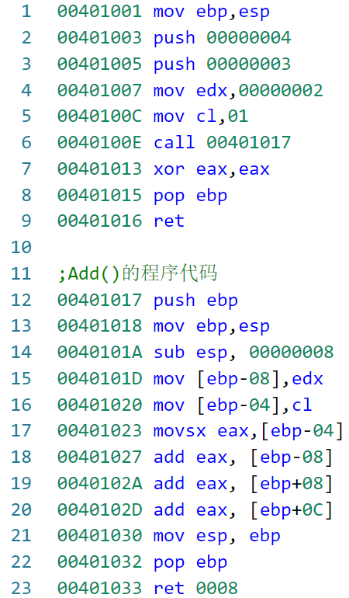
例3-4
C语言代码
反汇编代码

Slide 68
名称修饰约定
在C及C++中，函数修饰名由编译类型（C或C++）、函数名、类名、调用约定、返回类型、参数等因素共同决定

Slide 69
名称修饰约定-C
stdcall
_functionname@number
cdecl
__functionname
Fastcall
@functionname@number

Slide 70
名称修饰约定-C++
stdcall
?functionname@@YG*****@Z或?functionname@@YG*XZ
__cdecl
与stdcall相同，开始标识由“@@YG”变成了“@@YA”
Fastcall
与stdcall相同，开始标识由“@@YG”变成了“@@YI”

Slide 71
函数的返回值
形式
return操作符
通过参数按传引用方式返回值
通过全局变量返回值

Slide 72
用return操作符返回值
函数的返回值放在eax寄存器中返回，如果处理结果的大小超过eax寄存器的容量，其高32位就会放到edx寄存器中

Slide 73
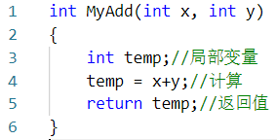
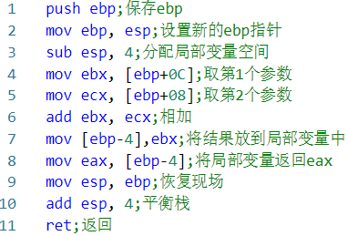

例3-5
C程序代码
汇编主程序
汇编子程序

Slide 74
通过参数按传地址方式返回值
当把变量的地址传递给函数时，可以在函数中用间接引用运算符修改调用函数内存单元中该变量的值

Slide 75
例3-6
例
在调用函数max()时，需要用两个地址作为参数，函数执行完毕将结果较大的数输出到参数1所在的内存单元中返回

Slide 76
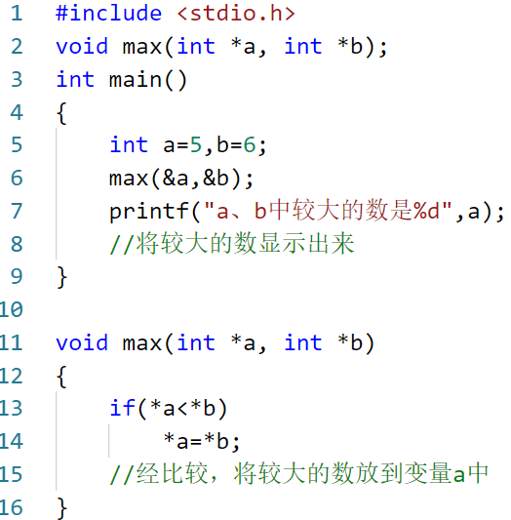
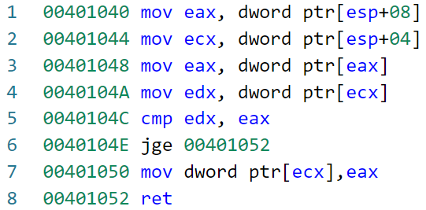
汇编程序代码
C程序代码

Slide 77
数据
数据是程序存储和处理的基础。程序中，按照作用域的不同，可以将数据划分为全局作用域数据和局部作用域数据

Slide 78
局部变量
局部变量在栈中进行分配，函数执行后会释放这些栈
程序用“sub esp, Num”，用[ebp-xxxx]寻址调用这些变量，而参数调用相对于ebp偏移量是正的，即[ebp+xxxx]
编译器可能会用“push, reg”指令取代“sub, esp,4”指令，以节省指令所占用内存空间

Slide 79
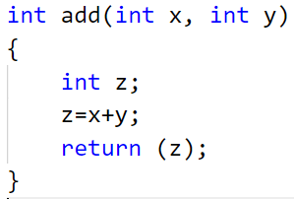
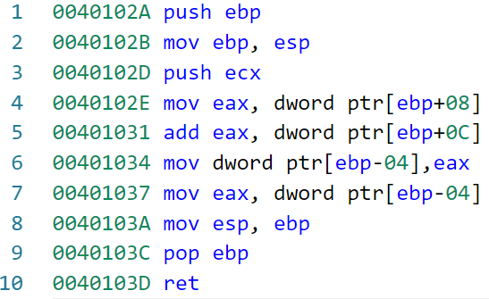
例3-7
C程序代码
反汇编代码

Slide 80
全局变量
全局变量作用于整个程序，它在程序运行期间一直存在，放在全局变量的内存区中
例如一些注册版标记、测试版标记等
用一个固定的硬编码地址直接对内存进行寻址
例如：mov eax, dword ptr[4084B0h]

Slide 81
数组
相同数据类型的元素的集合。在汇编语言中，数组一般通过基址加变址寻址实现

Slide 82
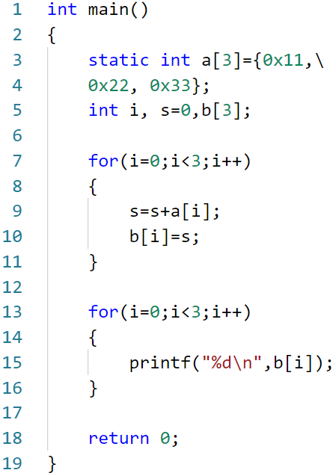
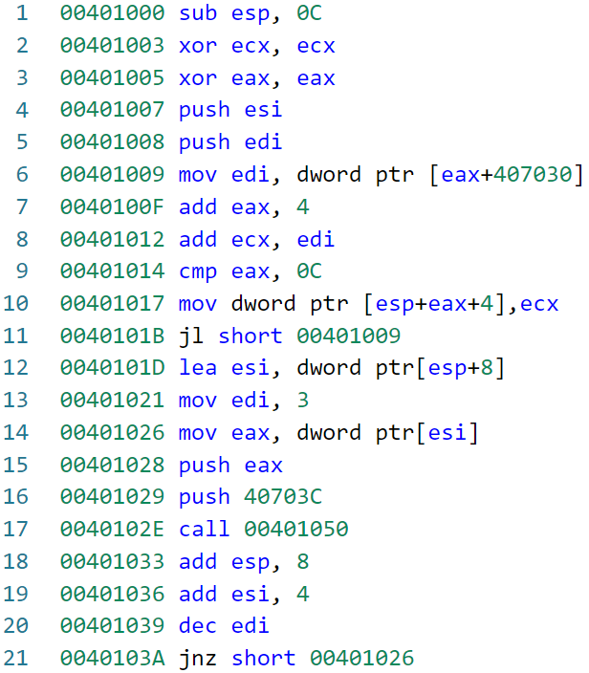
例3-8
C程序代码
汇编代码
(Maximize Speed)

Slide 83
面向对象特性
this参数的传递
虚函数

Slide 84
this参数的传递
thiscall
thiscall是C++中的非静态类成员函数的默认调用约定，对象的每个函数隐含接收this参数
采用thiscall约定时，函数的参数按照从右到左的顺序入栈，被调用的函数在返回前清理传送参数的栈
通过ecx寄存器传送一个额外的参数——this指针

Slide 85
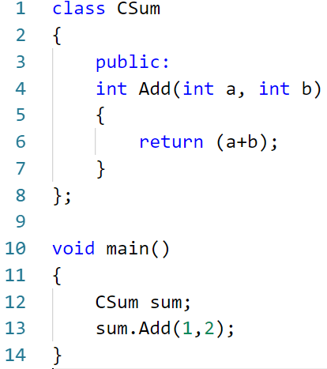
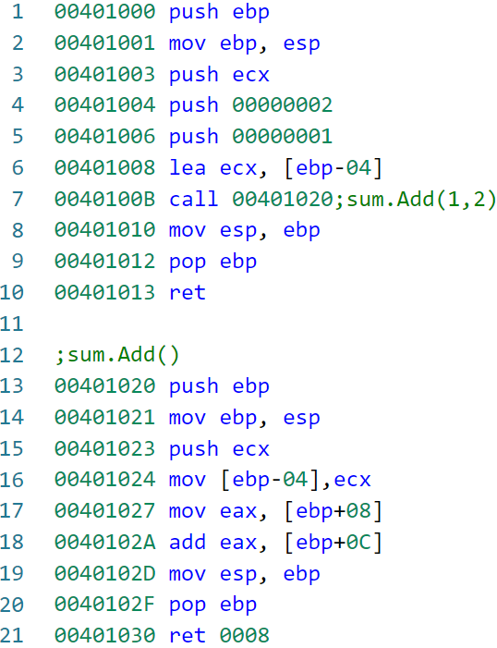
例3-9
C++程序代码
反汇编代码-优化选项Default

Slide 86
虚函数
面向对象的核心概念之一是虚函数，用于实现运行时多态
虚函数是在函数运行时确定具体运行的函数实例，该函数地址不能在编译时静态确定，只能在函数调用即将进行时确定
所有对虚函数的引用通常都放在一个专用数组——虚函数表（Virtual Table, VTBL）中

Slide 87
虚函数调用示意图
虚函数表
(VTBL)
Add()
对象实例
指向VTBL的指针
401040h
(VPTR)
401050h
(VPTR)
Sub()

Slide 88
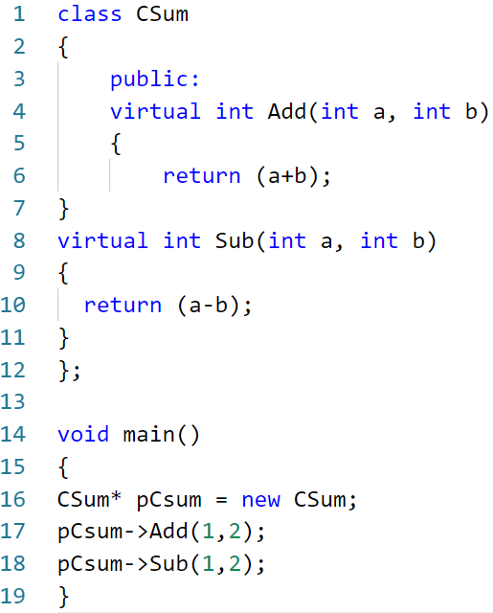
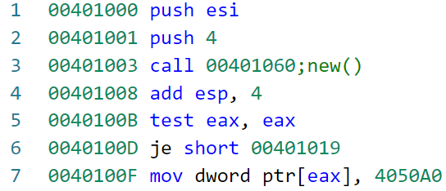
例3-10
反汇编代码（1）-优化选项Maxmize Speed
C++程序代码

Slide 89
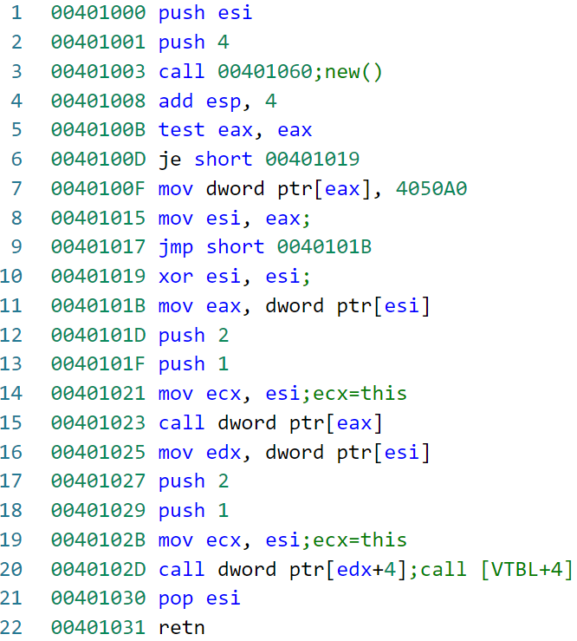
反汇编代码（2）-优化选项Maxmize Speed

Slide 90
例3-9
C++程序代码
反汇编代码-优化选项Default

Slide 91
作业
简述软件逆向的作用。
系统栈在程序执行中的作用有哪些？
以一个EXE（C程序）反编译代码为例，说明参数的传递和函数执行过程。（注：需按反编译结果给出虚拟地址）
子过程自身的局部变量可以表示为[ebp+Y]形式，此处Y为正值还是负值，为什么？

Slide 92
作业
考虑到内存对齐，计算并显示回答如下数据结构实际所占内存单元大小，并在图中标示出来数据的实际存储情况。
struct AAA{
short a;
int b;
int c; 从此处开始填（低端地址）●
} bbb；
bbb.a = 0x1111;
bbb.b = 0x22222222;
bbb.c = 0x33333333;

Slide 93
作业提交
作业建议使用0llyDby调试器观察结果来回答。
作业(1,2章)
提交截止时间9月27日24点
提交地址
jingwang@uestc.edu,cn
提交方式：电子档，文件名:学号_姓名_软件安全作业1

